Slide 1
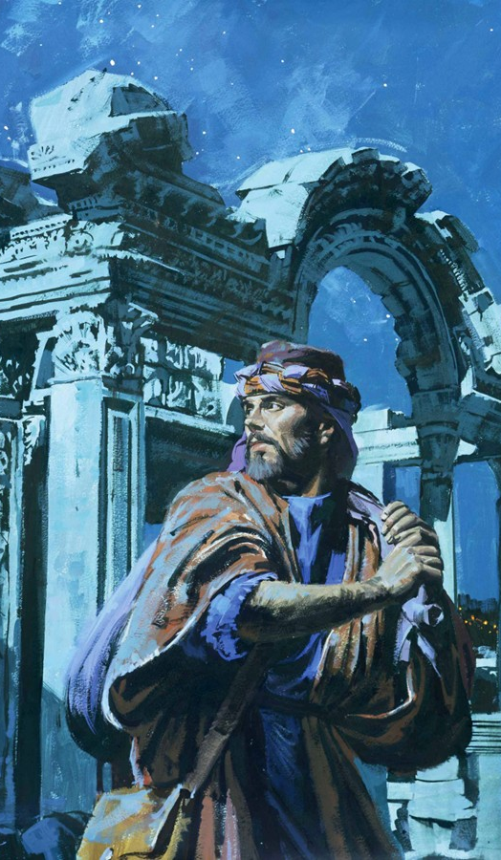
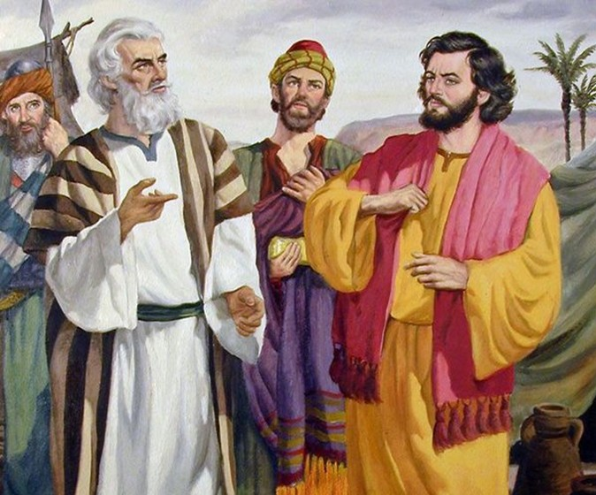
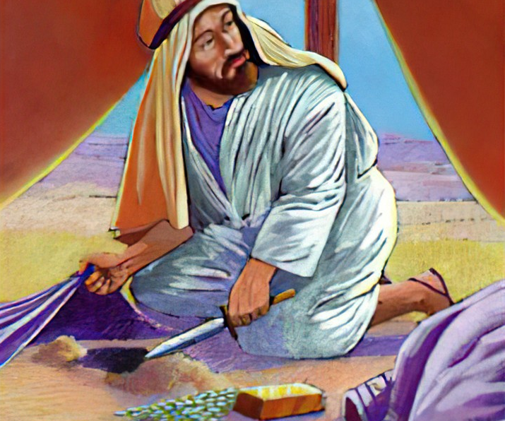
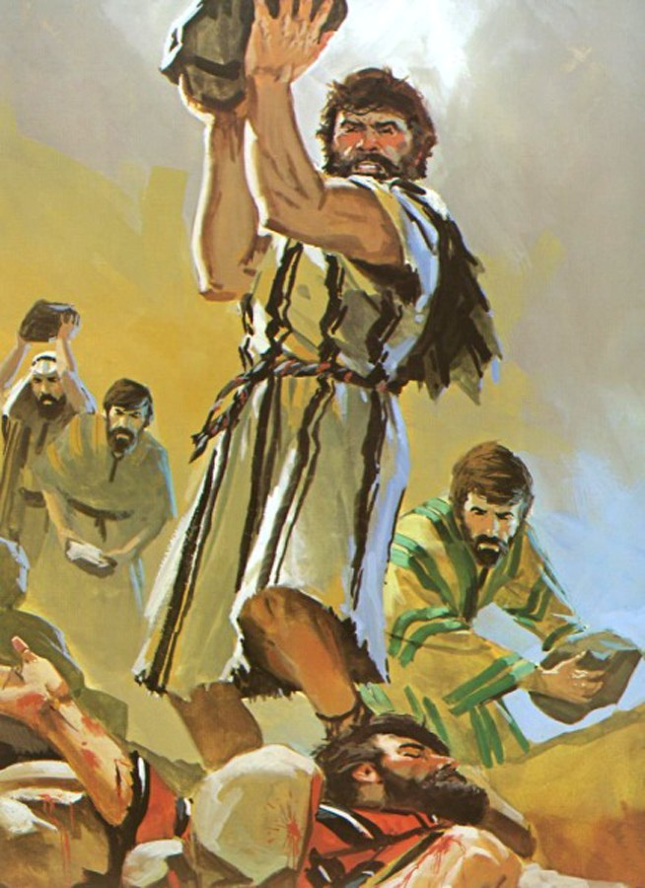
Lição 6 para 8 de novembro de 2025
O INIMIGO INTERNO

Slide 2


“Eu, o Senhor, esquadrinho o coração e provo a mente, para dar a cada um o que merece segundo as suas obras”
Jeremias 17:10

Slide 3

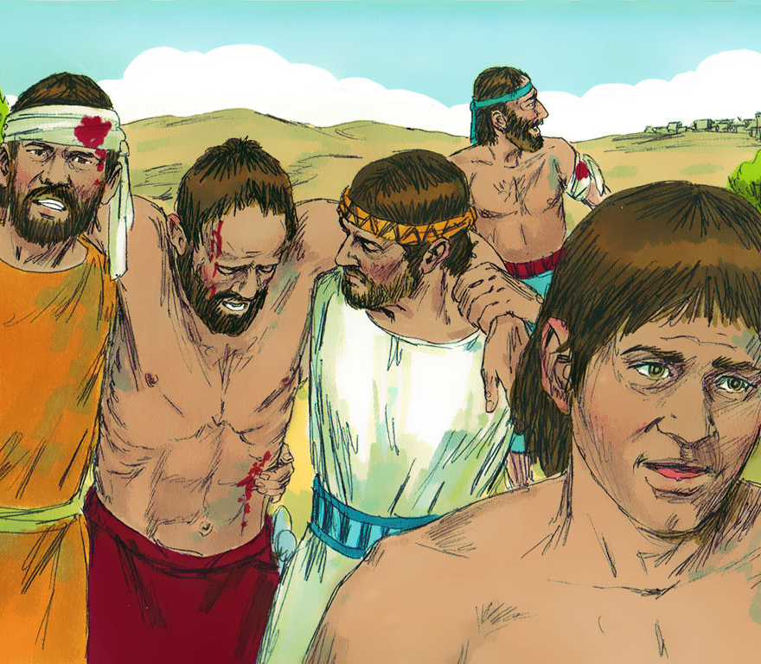
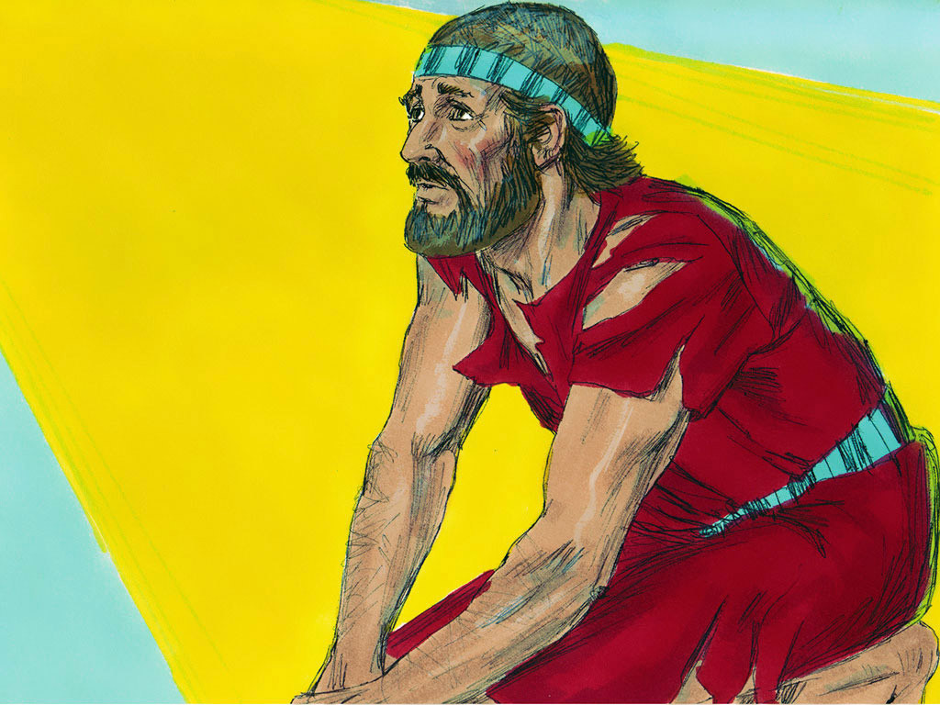





Depois de uma tática militar ilógica, as muralhas de Jericó caíram. Israel entrou na cidade e a arrasou. Vitória! De quem? De Deus, já que Israel tinha pouco a ver com isso.
Depois de uma tática militar ponderada, Ai vence. Derrota! De quem? Do povo de Israel, pois não contavam com Deus.
Quando finalmente perguntaram a Deus, a resposta foi contundente: Israel pecou e não será mais capaz de vencer seus inimigos. Como podemos recuperar o favor divino?
A causa da derrota (Josué 7:1-5, 10-13)
Consternado e de luto (Josué 7:6-9)
Descobrindo o transgressor (Josué 7:14-19)
O pecado de Acã (Josué 7:20-26)
Vitorioso novamente (Josué 8:1-29)

Slide 4

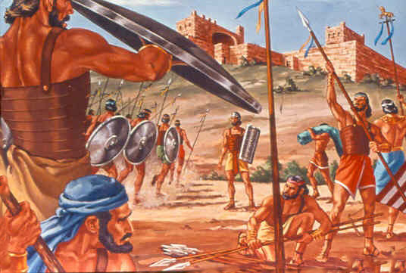
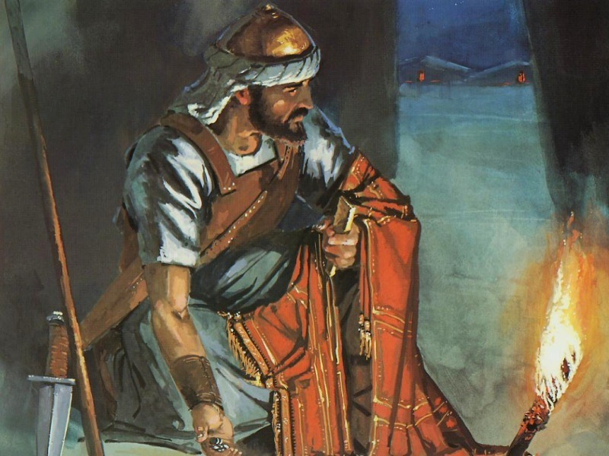
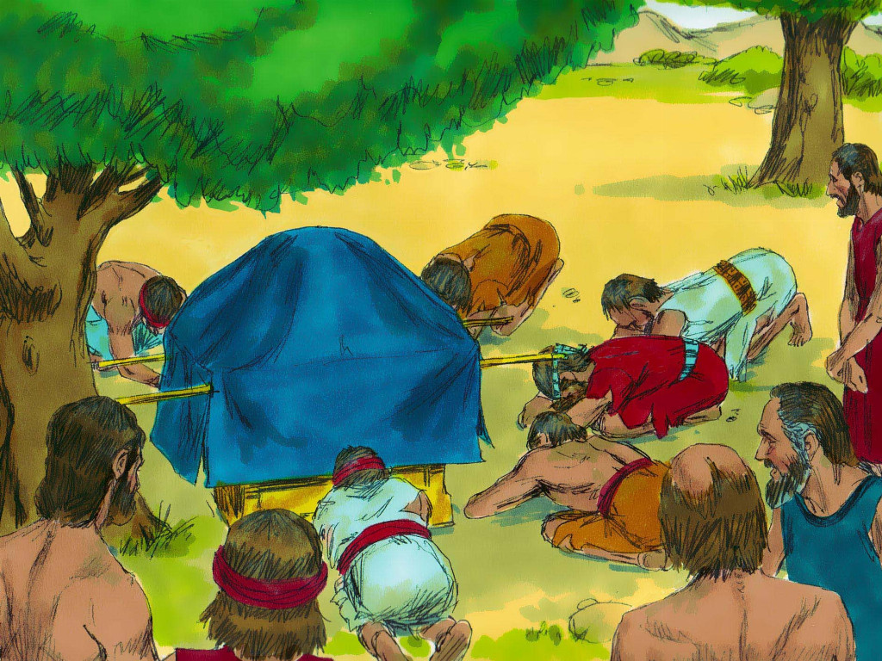
A CAUSA DA DERROTA
“Israel pecou, e até quebrou a minha aliança que lhes ordenei; e eles também pegaram do anátema, e até roubaram, mentiram e até o mantiveram entre seus pertences” (Josué 7:11)
Após o relatório favorável dos espiões enviados a Jericó, Josué consultou a Deus e recebeu dEle a estratégia para a captura da cidade.
Se, depois de receber o relatório dos espiões enviados a Ai, Josué tivesse feito o mesmo, a morte de 36 pessoas teria sido evitada (Josué 7:1-5).
Mas qual foi a verdadeira razão para a derrota, ou qual teria sido a razão pela qual Deus teria dito a Josué para não atacar Ai? (Jos. 7:11)?
Deus tinha visto que "Israel pecou". Em nenhum lugar da Bíblia um pecado é descrito com tantas nuances: "quebraram-se... tomei ... roubaram ... eles mentiram ... salvou”.
Observe o plural. O pecado foi cometido por um homem, mas Deus responsabilizou todas as pessoas. Eles quebraram a aliança, o pecado teve que ser cortado pela raiz para restaurá-lo.

Slide 5

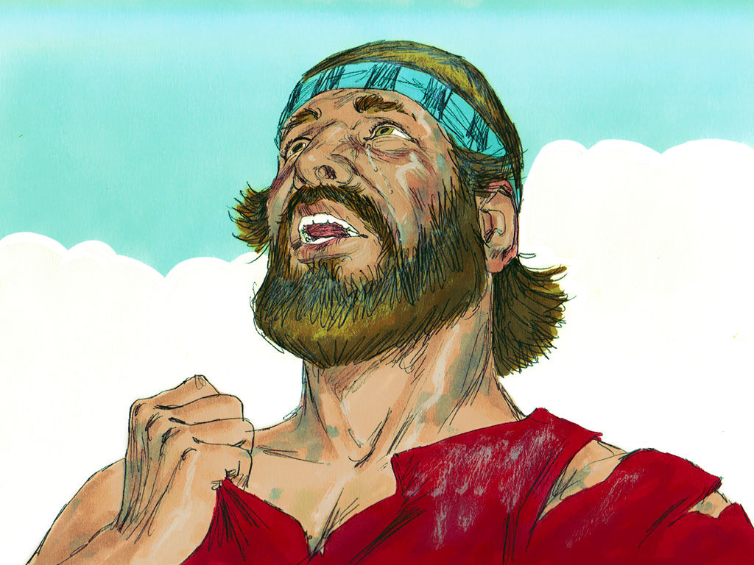
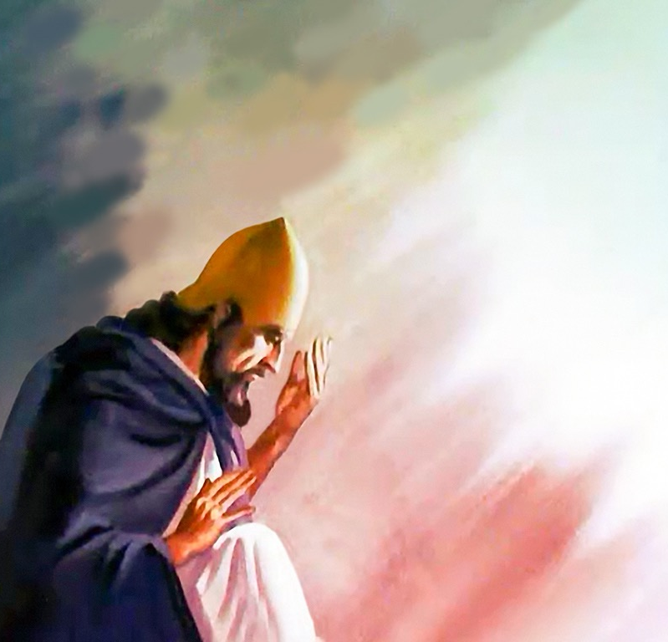
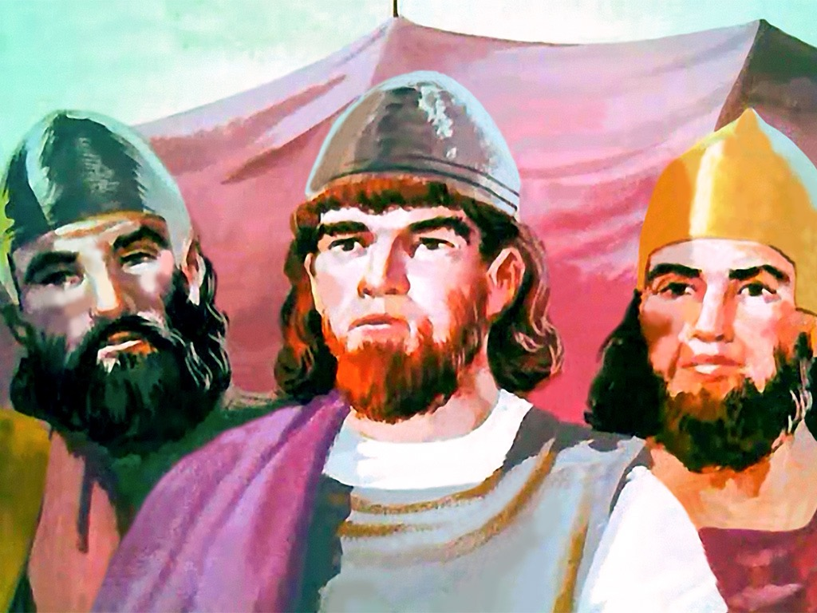
CONSTERNADOS E AFLIGIDOS
“E disse Josué: Ah, Senhor Jeová! Por que fizeste este povo atravessar o Jordão, para nos entregar nas mãos dos amorreus, a fim de que nos destruíssem? Eu gostaria que tivéssemos ficado do outro lado do Jordão!” (Josué 7:7)
Josué e os anciãos ficaram consternados com a derrota de Ai, e mostraram isso com sinais claros de luto (Jos. 7:6).
Josué então reage com uma birra semelhante à reação repetida de Israel durante a peregrinação de 40 anos: "Por que você nos trouxe...? Eu gostaria que tivéssemos ficado ...!” (Jos. 7:7).
No entanto, o espírito de Josué não era o mesmo dos israelitas do deserto. Sua queixa não foi motivada por seu desapontamento, mas pelo medo de que o nome de Deus fosse desonrado entre os gentios (Jos. 7:8-9).
Ele viu claramente que o caráter de Deus seria interpretado pelos incrédulos à medida que Seu povo agisse. Hoje continuamos a ser testemunhas de Deus no mundo. Que grande responsabilidade!

Slide 6

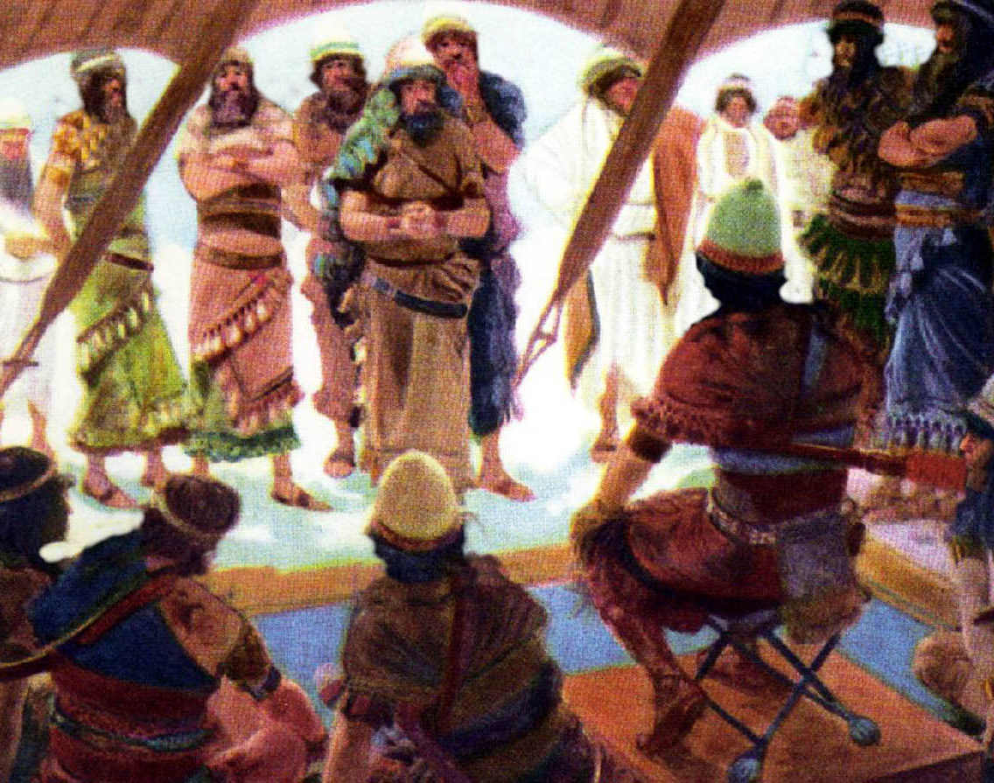
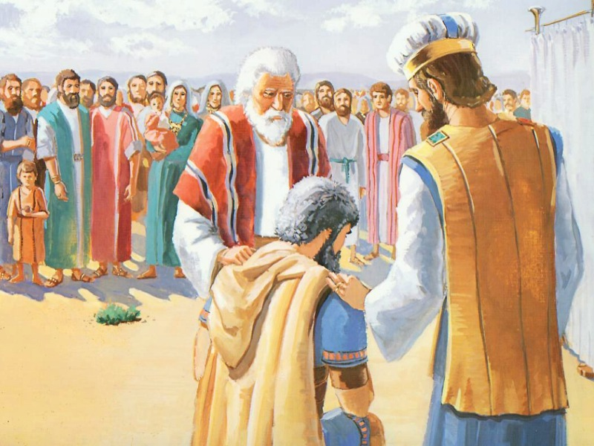
DESCOBRINDO O TRANSGRESSOR
“Portanto, amanhã vos chegareis por meio de vossas tribos; e a tribo que o Senhor tomar se aproximará para suas famílias; e a família que o Senhor toma virá por suas casas; e a casa que o Senhor tomar se aproximará pelos homens” (Josué 7:14)
Para remover o pecado corporativo (a culpa de todas as pessoas), o pecador tinha que ser eliminado (Jos. 7:15). Eliminado? Ele não seria perdoado se se arrependesse? Sim, é claro! Mas Acã não mostrou nenhum sinal de arrependimento sincero (e teve muitas oportunidades para fazê-lo).
O processo de investigação foi anunciado e adiado para o dia seguinte (Jos. 7:14-15)
A tribo de Judá foi escolhida (Jos. 7:16)
A família de Zera foi escolhida (Jos. 7:17a)
O líder Zabdi foi escolhido (Jos. 7:17b)
Acã foi escolhido (Jos. 7:18)
Acã calou
Acã calou
Acã calou
Acã calou
Acã calou
Refletindo a bondade e o amor divinos, Josué pediu a Acã que confessasse seu pecado (Jos. 7:19).
O caso de Acã foi perdido. Ele confessou, mas não pediu perdão (Josué 7:20). No entanto, Deus chorou pela dureza de seu coração, demonstrada em cada chamado que ele fez ao arrependimento.

Slide 7

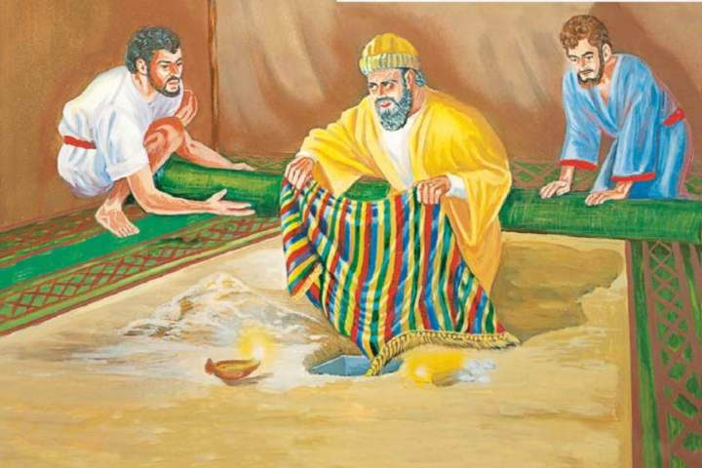

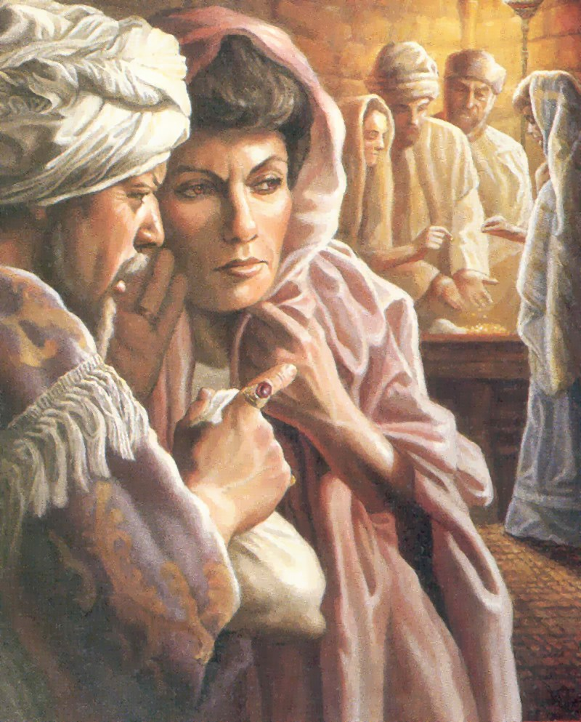
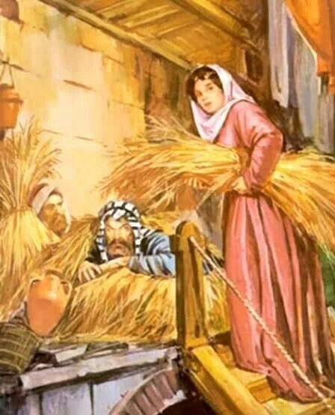
O PECADO DE ACÃ
“Vi nos despojos um lindo manto babilônico, duzentas moedas de prata e uma barra de ouro pesando meio quilo. Eles me deslumbraram e eu me apropriei deles. Então eu os escondi em um buraco que cavei no meio da minha barraca. A prata também está lá, por baixo de tudo” (Josué 7:21 NVI)
Raabe
Escondeu os espiões no telhado
Agiu com bondade para com Israel
Acã
Escondeu o saque no chão
Trouxe problemas para Israel
Favoreceu a vitória por sua fé
Causou derrota por suas obras
Fez uma aliança com Israel
Quebrou a aliança de Israel
Poupou sua vida e a de sua família
Morreu com sua família
Josué pediu a Acã que desse glória a Deus e confessasse seu pecado (Josué 7:19). Era sua última chance. Se, ao confessar, ele tivesse pedido perdão... Mas ele não o fez, e não houve perdão para ele (Nm. 15:30-31).
Como Eva, Acã "viu", "desejou" e "tomou", e seu pecado afetou muitos (Gn 3:6). Como Ananias e Safira, Acã tirou do anátema que foi dedicada a Deus e pagou por ela (Atos 5:1-2).
As decisões que Acã tomou em Jericó foram diametralmente opostas às de Raabe:

Slide 8

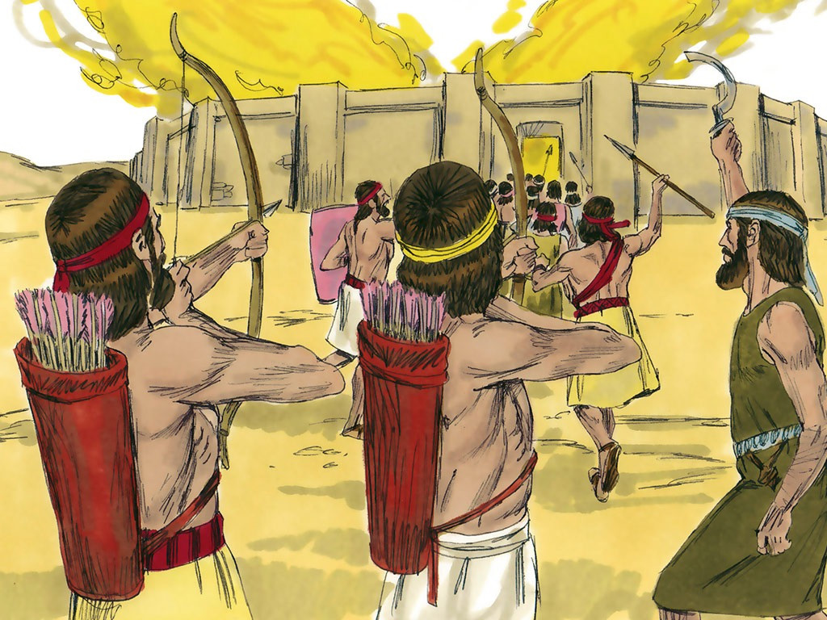
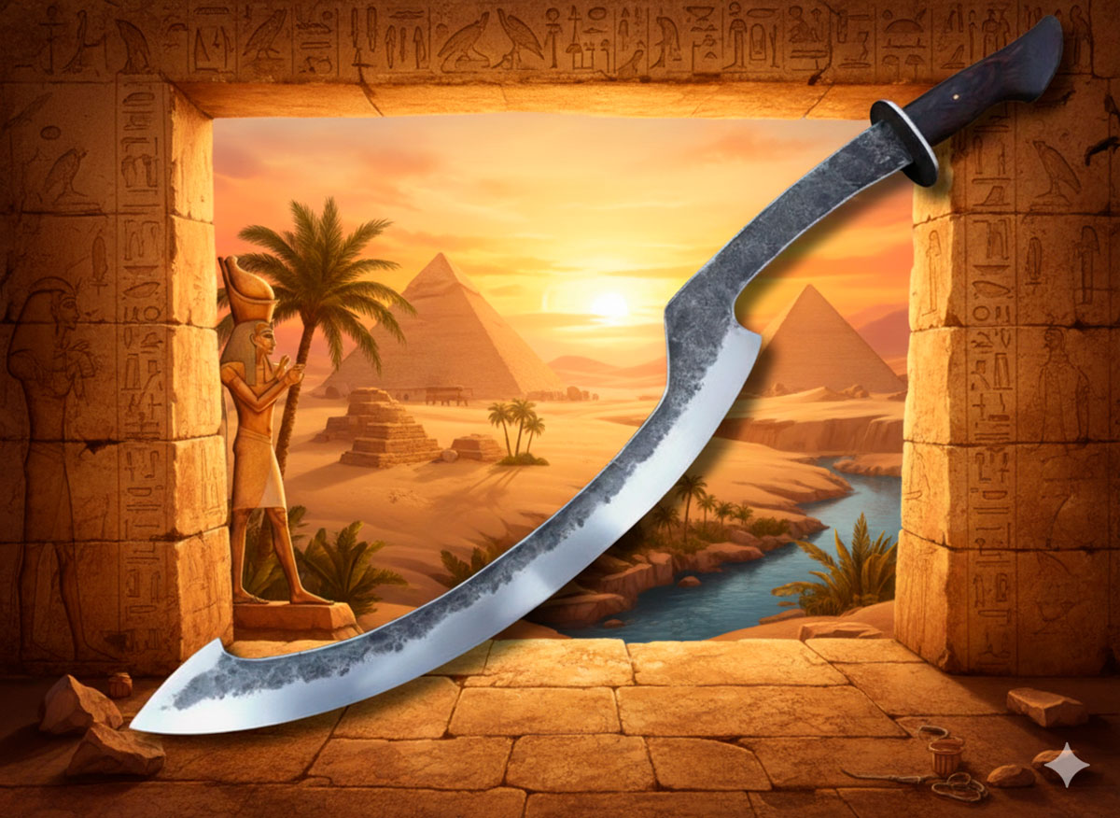
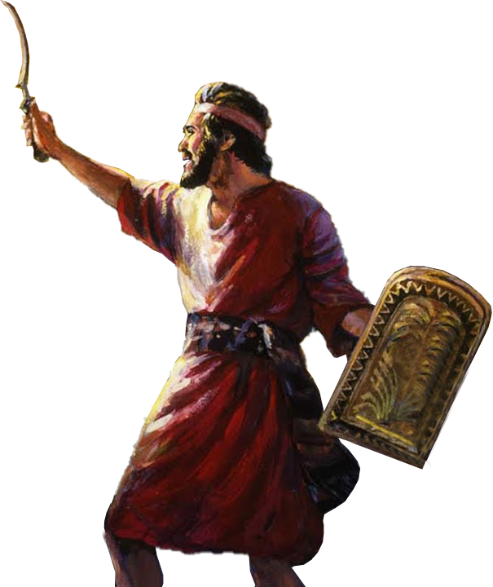
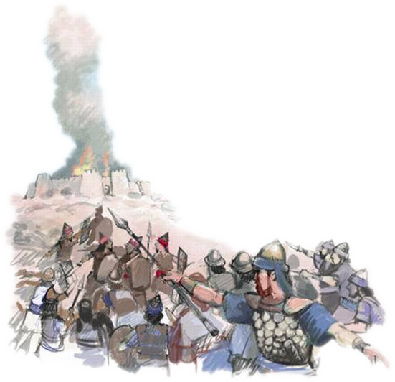
VITORIOSO NOVAMENTE
“Jeová disse a Josué: "Não tenha medo nem se espante; Leve todos os homens de guerra com você, levante-se e suba a Ai. Eis que entreguei em tuas mãos o rei de Ai, seu povo, sua cidade e sua terra” (Josué 8:1)
Assim como em Jericó, Deus forneceu a Josué a estratégia para obter a vitória sobre Ai (Jos. 8:1-2).
Durante a noite, uma emboscada foi montada atrás da cidade. Nas primeiras horas da manhã, o exército se aproximou de Ai e fingiu fugir novamente diante deles.
Quando Moisés ergueu sua vara até obter a vitória sobre os amalequitas, por ordem de Deus, Josué ergueu sua "lança" (provavelmente uma espada de foice usada pelos egípcios) e a segurou no alto até ser completamente vitorioso (Jos. 8:18-22, 26).
Deus estava mais uma vez dando vitória ao seu povo. O vale de Acor, onde Acã e sua família foram executados, abriu a porta para a vitória, uma "porta de esperança" (Oséias 2:15).
Quando aceitamos por fé o perdão divino, Deus sepulta nosso pecado em Acor e abre a porta da esperança para nós.

Slide 9

“A influência que a igreja mais deve temer não é a de opositores abertos, infiéis e blasfemos, mas a de professos membros de Cristo que são inconsistentes. Estes são os que impedem que as bênçãos do Deus de Israel cheguem e trazem fraqueza à igreja, uma mancha que não é fácil de remover.
O cristianismo não deve ser usado apenas no sábado e exibido no templo; é para todos os dias da semana e para todos os lugares. Suas exigências devem ser reconhecidas na oficina, no lar e nas transações comerciais com os irmãos e com o mundo.”
E. G. W. (Conflito e valor, 23 de abril)

